Slide 1
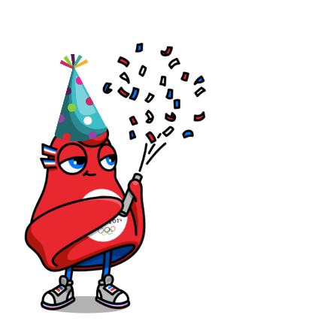
Anniversaires des champions

Slide 2
22/03/14
14/07/14
16/01/14
20/11/14
28/03/14
Matis
Enzo
Mattéo
Giulia
Lorenzo
14/04/14
23/06/14
20/04/14
16/03/14
19/02/14
Johan
Léna
Yasmine
Naël
Baptiste
27/04/14
14/05/14
17/02/2014
09/11/14
09/03/14
Noémie
Robin
Chirine
Carolina
Maël

Slide 3
11/11/14
19/11/14
1/01/14
05/08/14
15/08/14
Adam
Nathan
Sandro
Léo
Erinn
03/06/13
24/01/14
16/02/13
29/11/14
15/08/14
Emma
Illya
Wayne
Imrane
Erinn
30/11/2014
18/05/2013
06/06/13
19/12/13
16/02/13
Inès
Ismaël
Eden
Clélia
Dimitri

Slide 4
janvier
fevrier

Slide 5
mars
avril

Slide 6
mai
juin

Slide 7
juillet
aout

Slide 8
septembre
octobre

Slide 9
novembre
decembre

